Slide 1
22_04_18
이성호
Few Shot Learning

Slide 2
1. Introduction
기존의 딥러닝 모델은 Large-scale training dataset이 필요함
이처럼 N(5)개의 클래스당 K(1)개의 적은 이미지로 모델을 학습하는 것은 거의 불가능이다.
이를 해결하고자 Transfer Learning이 도입되었다.
즉, 사전 학습된 모델을 이용해 테스트 단계에서 Fine-tunning 하고자 하였다.
하지만 Few-shot 데이터에 대해 overfitting이 발생하였다.
이를 위해 Few-shot scenario에서도 잘 동작하는 transfer learning 알고리즘을 고안하고자 하였다.

Slide 3
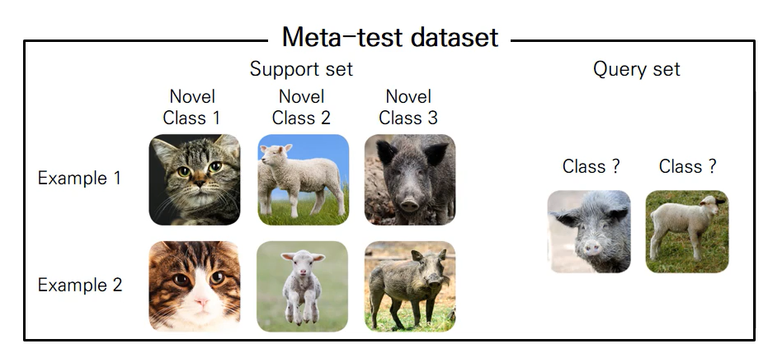
Few-shot learning
기본 용어 정리
Meta Learning : 학습을 위한 학습 진행, Task A만 훈련시키면 Task B는 추가적인 훈련 없이도 바로 구분해낼 수 있는 모델
Support Set : 새로운 클래스에 대한 학습 데이터 셋(labeled)
Query set : 새로운 클래스에 대한 테스트 데이터 셋(unlabeled) Support set과 서로 다른 데이터를 가지고 있어야 한다.
Meta-test Set: 새로운 클래스에 대한 Q-set + S-set
Episode1

Slide 4
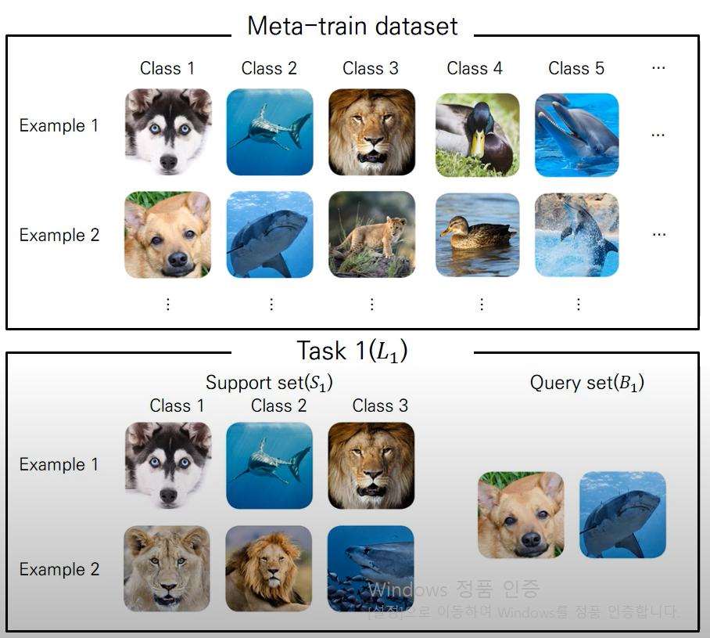
Few-shot learning
학습 방식(샘플링)
1. Task Sampling
: 모든 클래스 중 학습 시킬 N개 Sampling
2. Support Set Sampling
: N개 클래스 별 각각 t개의 예시 Sampling
3. Query set Sampling
: N개 클래스 별 각각 u개의 예시 Sampling
4. Query set의 class를 가장 잘 맞추는 파라미터 세타 학습

Slide 5
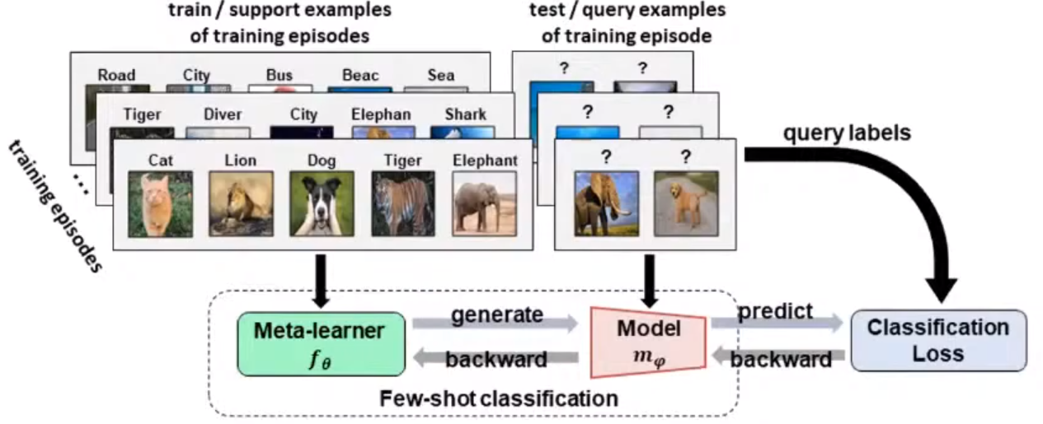
Few-shot learning
학습 방식
Episode training
학습 순서
Training episode(S,Q)를 샘플링
Classification model(mψ = f θ(S))를 생성
Query의 label을 predict
Query classification loss로 θ를 optimize

Slide 6
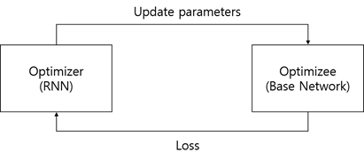
Few-shot learning
학습 방식
메타 러닝 모델 학습 방법
모델을 RNN을 통해 최적화하고 RNN은 gradient descent를 통해 최적화
즉, optimizer(RNN)은 최적화된 파라미터θ를 찾고 이것을 optimizee에게 넘겨줌
optimizee(base network)는 이 파라미터θ를 통해 loss를 계산하고 loss를 다시 optimizer(RNN)으로 넘겨줌

Slide 7

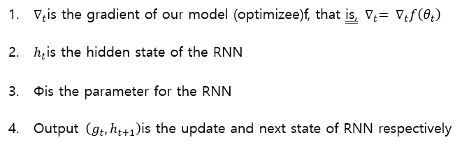

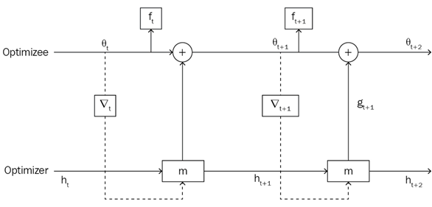
Few-shot learning
학습 방식
RNN Loss Function : (θ : base network , Φ : RNN)
RNN :
optimizee의 파라미터 값은 다음 식으로 업데이트

Slide 8
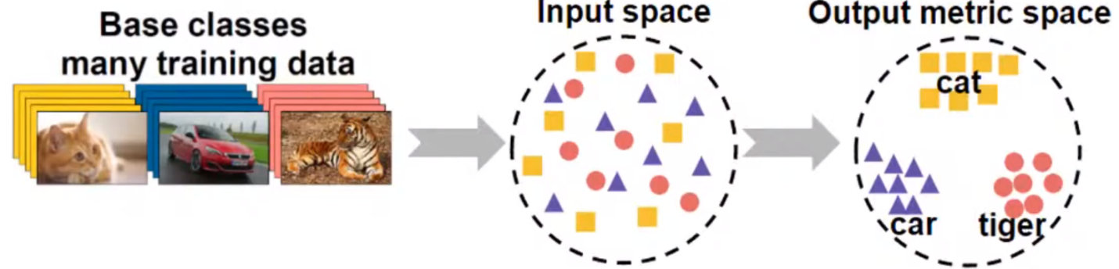
Few-shot learning
Few-Shot Learning 알고리즘의 종류
Few-Shot Learning 알고리즘의 종류
Metric-based
Support 데이터와 query 데이터 간의 거리 유사도를 측정하는 방식
Efficient distance metric을 학습한다.
주어진 support 데이터를 feature space에 나타낸다. 같은 class의 데이터는 가깝게 두고, 다른 class의 데이터는 거리가 멀어지게 학습한다.
Query 데이터를 유클리디안 거리(혹은 cosine 유사도)가 가까운 support 데이터의 class로 예측한다.
Ex) siamese networks, prototypical networks, relation networks

Slide 9
Few-shot learning
Few-Shot Learning 알고리즘의 종류
Few-Shot Learning 알고리즘의 종류
Optimization-based
Few-shot task를 parameter optimization problem으로 생각
딥러닝 모델은 gradient의 backpropagation을 통해 학습한다. 그러나, gradient-based optimization은 few-shot task가 아닌 large-scale data를 위해 설계되었다.
Optimization based meta-learning은 적은 수의 샘플에 대한 optimization 기법에 대해 다룬다.
Ex) MAML, Reptile, Meta-SGD

Slide 10
Few-shot learning
Few-Shot Learning 알고리즘의 종류
Few-Shot Learning 알고리즘의 종류
Model-Based
모델의 내부나 외부에 기억장치(memory)를 별도로 둠으로써, 모델 학습속도를 조절할 수 있게 한다.
Ex) Meta Learning with Memory Augmented Neural Networks(2016), Meta Networks (2017)

Slide 11
Few-shot learning
Siamese Neural Networks for One-shot Image Recognition
샴 네트워크는 Learning a Similarity Metric Discriminatively, with Application to Face Verification라는 논문으로 Yann LeCun 교수 연구팀에 의해 처음 발표
2015년 Siamese Neural Networks for One-shot Image Recognition라는 이름으로 Neural network를 접목시킨 샴 뉴럴 네트워크가 발표
클래스가 많아 이미지 분류 네트워크를 전이(Transfer)하여 사용할 수 없고, 클래스 사진을 대량으로 구할 수 없을 때 추가적인 학습(Re-training) 없이 새로운 클래스에 대해서도 좋은 성능을 낼 수 있도록 모델이 설계
모델이 alphabets의 하나의 set에 대해 제대로 학습했다면 특징을 학습하기 위해 다양한 변화에 노출되고 다른 알파벳에 대해서도 잘 구별할 수 있을 것
※Chopra, S., Hadsell, R., & LeCun, Y. (2005, June). Learning a similarity metric discriminatively, with application to face verification. In 2005 IEEE Computer Society Conference on Computer Vision and Pattern Recognition (CVPR'05) (Vol. 1, pp. 539-546). IEEE.
※Koch, G., Zemel, R., & Salakhutdinov, R. (2015, July). Siamese neural networks for one-shot image recognition. In ICML deep learning w

Slide 12
Few-shot learning
Siamese Neural Networks for One-shot Image Recognition
해당 네트워크는 다음과 같은 특징을 가진다
capable of learning generic image features useful for making predictions about unknown class distributions even when very few examples from these new distributions are available(일반적인 이미지의 특징을 가지고 새로운 class에 대해서도 모델을 사용할 수 있다.)
easily trained using standard optimization techniques on pairs sampled from the source data (샘플링된 이미지 쌍을 쉽게 학습할 수 있다.)
provide a competitive approach that does not rely upon domain-specific knowledge by instead exploiting deep learning techniques.(딥러닝 기법을 사용하여 도메인별 지식에 의존하지 않고 경쟁적인 접근법을 제공한다.)

Slide 13
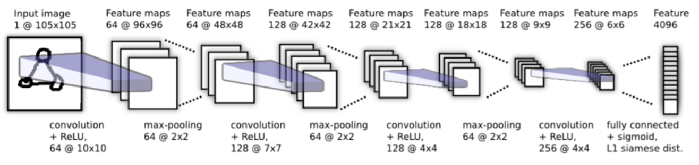
Few-shot learning
Siamese Neural Networks for One-shot Image Recognition
Siamese networks는 내부에 두 개의 sub network가 존재
두 네트워크는 weight를 공유 -> 한 네트워크라고 봐도 무방
Symmetric 하기 때문에 (A, B)의 산출 값과 (B, A)의 산출 값이 같다

Slide 14
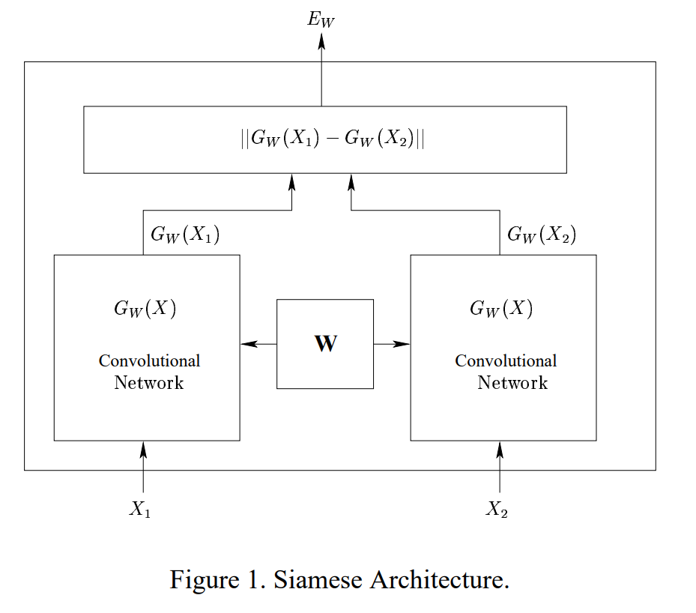
Few-shot learning
Siamese Neural Networks for One-shot Image Recognition
input image가 pair로 존재하기에 각각의 이미지를 sub network에 넣어 output 두 개를 만들고 두 output을 통해 distance를 산출
논문에서는 feature vector h1, h2 사이에 L1 distance를 계산하고 activation function으로 sigmoid를 사용하여 0과 1사이로 output 산출 (0: different, 1: same)
Loss function은 binary cross-entropy를 사용한다.

Slide 15
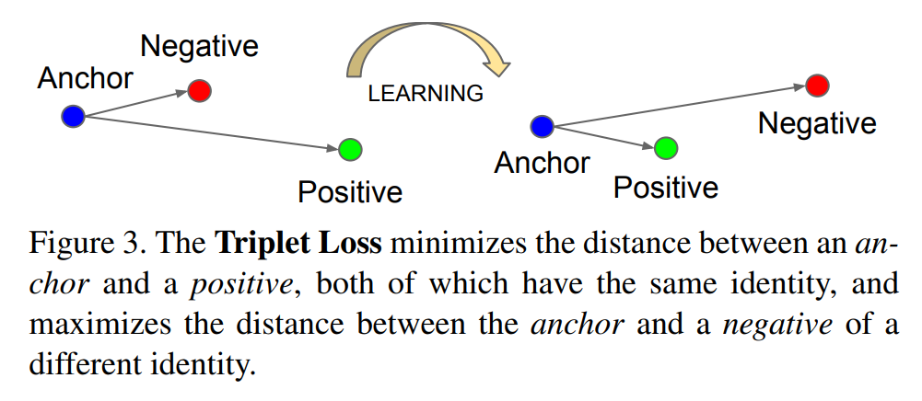
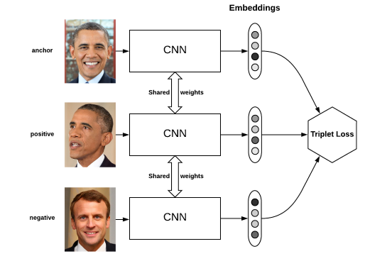
Few-shot learning
※ Triplet Loss
Triplet loss는 3개의 이미지로부터 loss function 을 만드는 방법이며, 같은 사람의 이미지의 distance 가 다른 사람의 이미지의 distance 보다 작아지도록 하자는 것
D(Anchor, Positive) 가 D(Anchor, Negative) 보다 작아지도록 alpha 라는 margin 을 주어 충분한 차이가 벌어지도록 학습
Loss 함수 식 :
max(l2 distance 의 차이+alpha, 0)을 줄이는 방향으로 training
실제 트레이닝시 구분하기 어려운 샘플을 고르는 것이 중요

Slide 16
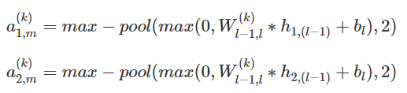
Few-shot learning
Siamese Neural Networks for One-shot Image Recognition
모델은 L layers의 모델에서 L-2 layers에서 ReLU를 사용하고 나머지에서는 sigmoid 사용
Convolution layers는 다양한 크기의 single channel, fixed stride 1, 16 배수의 filters, ReLU activate function으로 구성되고 max-pooling을 사용
Wl-1은 layer l에 대한 feature map을 3차원으로 나타낸 tensor이며 *은 입출력 사이에 사이즈를 맞춘다는 의미

Slide 17
Few-shot learning
Siamese Neural Networks for One-shot Image Recognition
CNN 이후 모델 구조
1. 두 이미지에 대해 CNN 을 통과시켜 나온 두 representation 의 L1 vector를 구합니다 (l1 vector는 CNN 으로 변환된 벡터의 absolute distance 를 원소로 갖는 vector).
2. L1 vector 를 hidden layer 에 통과시킨 후 output layer 에서 sigmoid 변환을 합니다.
3. Binary cross entropy 를 loss function 으로 모델을 학습
4. 모델은 0-1 사이의 값을 갖는 output 내보냅니다. 이 값은 크면 클 수록 두 이미지가 비슷하다라는 것이므로 "similarity" 라고 할 수 있다
5. 이 과정을 거치면 X1, X2 에 대한 CNN 의 output representation f(X1), f(X2) 는 같은 사람에 대해서 distance가 작게, 다른 사람에 대해서는 distance 가 크게 나오게 된다.

Slide 18

Few-shot learning
Siamese Neural Networks for One-shot Image Recognition
마지막 convolutional layer에서는 flatten한 후 다음 식을 통해 거리 계산
시그마는 sigmoidal activation function을 사용
j번 째 일 때 첫 번째 이미지의 feature vector와 두 번째 이미지의 feature vector끼리 L-1 distance를 구한 뒤, parameter α를 곱해서 probability를 구한다.
α는 weight으로 학습에 의해 update 되는 parameter이다.

Slide 19
Few-shot learning
Siamese Neural Networks for One-shot Image Recognition
Loss Function : binary classification으로 학습하므로 regularized binary cross-entropy를 따른다.
Optimization : Momentum GD, minibatch size 128, initial learning rate 0.1, initial momentum 0.5
Weight Initialization : normal distribution(mean, std)
Learning Schedule : Leraning rate는 1 epoch당 1%씩 감소하게 적용, Momentum은 선형하게 증가
Convolutional filters size, number : 3x3 to 20x20 / 16 to 256 (multiples of 16)
FC layers: 128 to 4096 units (multiples of 16)

Slide 20
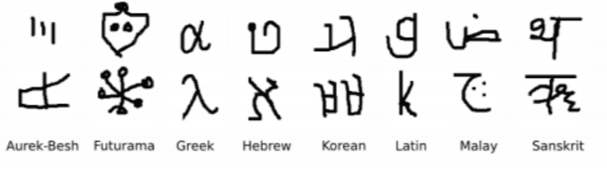
Few-shot learning
Siamese Neural Networks for One-shot Image Recognition
논문에서는 20-way 1-shot learning을 진행하고 데이터셋은 Omniglot dataset을 사용해 모델을 학습
50개의 각 언어당 15~50개의 alphabet characters를 가지고 있다.
각 alphabet characters 당 20개의 data가 존재하는데 이 20개는 글씨를 쓴 사람이 각각 다르다
40개의 Backgroud set과 10개의 evaluation set으로 구성하였는데 background set은 훈련할 때 사용하고 evaluation set은 성능을 측정할 때 사용한다

Slide 21
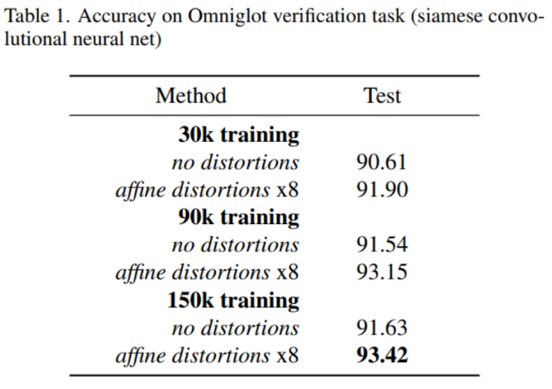
Few-shot learning
Siamese Neural Networks for One-shot Image Recognition
훈련 데이터 쌍 만드는 순서 및 학습 결과
40개의 backgroud set에서 30개를 train data로 10개는 validation data로 나눈다.
30개의 train set에서 20명의 사람이 쓴 이미지 중 12명의 이미지만 고른다.
즉, 30개의 alphabet에서 12명의 사람이 쓴 이미지만 추려와서 30k, 90k, 150k만큼의 이미지 쌍을 만든다.
여기서 8개의 transform을 이용하여 augmentation을 통해 이미지 데이터를 증폭한다. 총 270k, 810k, 1350k 개의 이미지 쌍이 생성된다.

Slide 22

Few-shot learning
Siamese Neural Networks for One-shot Image Recognition
한번에 20개의 class에 대해 판단하는 것을 성능 테스트로 정의
논문에서는 를 사용해 maximum similarity를 계산해서 accuracy를 판단
한 번 accuracy를 계산할 때 20개의 이미지 쌍이 존재해야 하고, 20개의 이미지 쌍 중 첫 번째 이미지는 모두 같은 이미지로 정의
두 번째 이미지는 첫 번째만 같은 class의 이미지, 나머지는 첫 번째 이미지와 다른 class의 이미지를 선택해야 한다

Slide 23
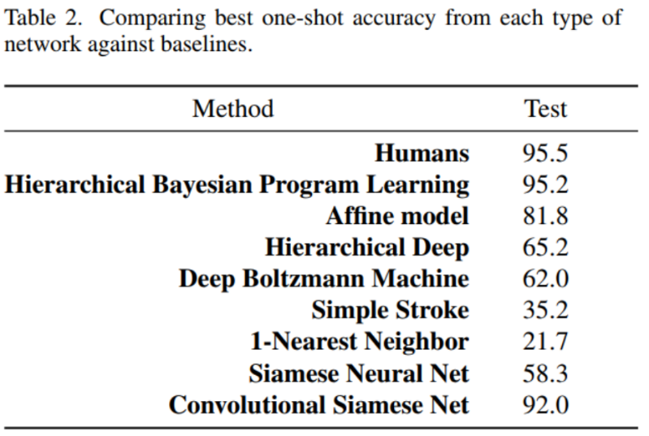
Few-shot learning
Siamese Neural Networks for One-shot Image Recognition
Test 결과를 보면 HBPL이 가장 훌륭한 성능을 보이고 있으나 HBPL은 알파벳의 획 순서, 방향 등과 같은 추가적인 정보를 가지고 있지만 Convolutional Siamse Net은 extra 정보 없이 92%의 성능을 달성
transfer learning 없이 MNIST dataset도 10-way 1-shot classification을 진행했는데 1-Nearest Neighbor보다 더 좋은 성능을 보임
이는 모델을 학습할 때 feature가 generalization을 만족스럽게 했다고 평가 가능

